Slide 1
03장. SQL*Plus 명령어
오라클에서는 SQL 명령문을 간단하게 편집하고 저장할 수 있도록 SQL*Plus 명령어라는 툴을 제공해 주는데 이번 장에서는 SQL*Plus 명령어를 학습해 보기로 하겠습니다.

Slide 2
이 장에서 다룰 내용
1
SQL*Plus 명령어의 개념
2
SQL*Plus 편집 명령
2
3
SQL*Plus 파일 명령어
3
4
시스템 변수 조작을 위한 SET 명령어
3

Slide 3
01. SQL*Plus 명령어의 개념
SQL*Plus는 SQL문을 실행시키고 그 결과를 볼 수 있도록 오라클에서 제공하는 툴입니다.
SQL*Plus 명령어를 SQL 명령문과 혼동하는 사람들이 많은데, SQL은 데이터베이스에서 자료를 검색하고 수정하고 삭제하는 등을 위한 데이터베이스 언어인 반면 SQL*Plus 명령어는 툴에서 출력 형식을 지정하는 등 환경을 설정합니다.

Slide 4
01. SQL*Plus 명령어의 개념
다음은 SQL과 SQL*Plus 명령어의 차이점을 정리한 표입니다.
SQL 문 | SQL*Plus 명령문
관계형 데이터베이스의 ANSI 표준 언어 | SQL 문을 실행 시킬 수 있는 오라클의 툴
여러 줄 실행 | 한줄 실행
종결문자(;) 필요 | 종결문자 불요
연결문자 불요 | 연결문자(-) 필요
키워드 단축 불가 | 키워드 단축 가능
버퍼에 마지막 명령문 저장 | 버퍼 저장 안함

Slide 5
01. SQL*Plus 명령어의 개념
SQL*Plus 명령어 중에서 자주 사용하는 명령어들은 다음과 같습니다.
명령어 | 기능
LIST | 버퍼에 저장된 SQL문의 편집 명령
RUN, @, / | SQL 문 또는 PL/SQL을 실행하는 명령
SAVE, GET, EDIT, SPOOL | 스크립트 파일을 저장하는 명령
HOST, EXIT | 데이터베이스 접속 및 종료
LINE, PAGE | 검색결과에 대한 보고서 형태의 출력 형식 설정

Slide 6
02. SQL*Plus 편집 명령
명령어(약어) | 설 명
LIST (L) | 버퍼에 저장된 모든 SQL 문 또는 검색한 라인의 SQL 문을 나타낸다.
/ | SQL 문을 보여주지 않고 바로 실행한다.
RUN (R) | 버퍼에 저장된 SQL 문을 보여주고 실행한다.
HOST - DOS 환경으로 나가도록 하는 명령
EXIT - SQL*Plus로 돌아가기 위한 명령

Slide 7
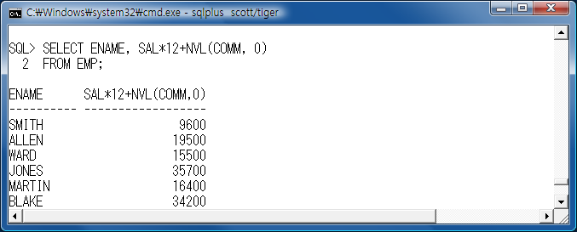
<실습하기> 명령어 버퍼의 내용을 출력해 보기
연봉을 계산하기 위한 쿼리문을 작성하여 실행한 후 이를 다시 한번 출력하기 위한 LIST 명령어를 수행해 봅시다.
1. 연봉을 계산하기 위해서 다음과 같이 입력합니다.
SQL | SELECT ENAME, SAL*12+NVL(COMM, 0) FROM EMP;

Slide 8
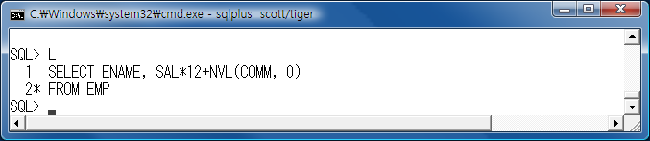
<실습하기> 명령어 버퍼의 내용을 출력해 보기
2. 앞에서 사용했던 연봉을 계산하는 쿼리문을 다시 한 번 나타내기 위해서 LIST란 명령어를 사용할 수 있습니다.
SQL*Plus | L

Slide 9
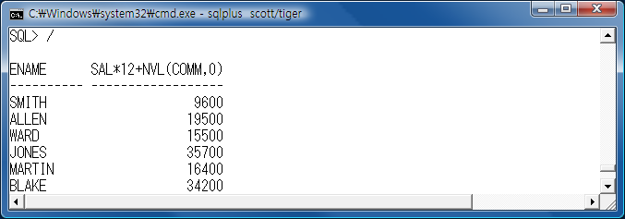
<실습하기> SQL 버퍼에 저장된 쿼리문을 실행하는 /
버퍼에 저장된 쿼리문을 실행시키기 위해서 /을 입력합니다.
SQL*Plus | /

Slide 10
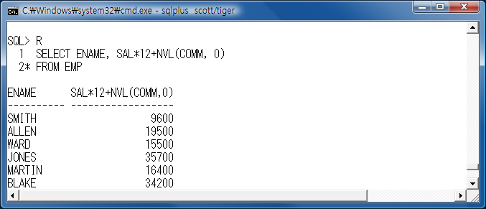
SQL 버퍼 내용을 보여주고 실행하는 RUN (R)
R[UN] 명령어는 /와 같이 버퍼에 저장된 명령을 수행하지만, /와 R[UN]의 차이점은 R[UN]은 명령 버퍼에 저장된 내용을 다시 한 번 출력한다는 점입니다.
R[UN] 명령어는 L[IST] 명령어와 / 명령어를 결합한 형태라고 말할 수 있습니다.
SQL*Plus | R

Slide 11
03. SQL*Plus 파일 명령어
보관 중인 명령 버퍼의 내용을 영구적으로 기록하기 위해서 파일에 저장하는 SQL*Plus 파일 명령어에 대해서 살펴봅시다.
명령어(약어) | 설 명
EDIT (ED) | 파일의 내용을 vi(유닉스)나 notepad(윈도우즈)와 같은 에디터로 읽어 편집할 수 있도록 한다.
HOST | 오라클을 종료하지 않고 OS 명령을 수행할 수 있도록 OS 환경으로 잠시 빠져 나갈 수 있도록 한다. OS Prompt 상에서 Exit 하면 다시 오라클 환경으로 돌아온다.
SAVE | SQL 버퍼 내의 현재 내용을 실제 파일로 저장한다.
@ | SQL 파일에 저장된 내용을 실행한다.
SPOOL | 오라클 화면을 갈무리하여 파일로 저장한다.
GET | 파일의 내용을 SQL 버퍼로 읽어 들인다.
EXIT | 오라클을 종료한다.

Slide 12
3.1 파일에 내용을 메모장에서 편집하게 하는 EDIT (ED)
SQL은 파일의 내용을 메모장에서 쉽게 편집할 수 있도록 ED[IT] 명령어를 제공합니다.
ED[IT] 명령어를 사용할 때 파일이름을 생략하면 버퍼에 저장된 명령어를 메모장에서 쉽게 편집할 수 있도록 합니다.
ED[IT] 명령어만 입력한 후 [Enter]키를 누르면 메모장이 실행되면서 마지막에 입력했던 SQL 명령문이 불려옵니다.
주의 할 점은 SQL 버퍼를 편집기로 열었을 때 명령어문 끝에 붙였던 종결문자 ; 가 편집화면에서는 /로 대체 된다는 점입니다.
형식 | EDIT filename
SQL*Plus | ED

Slide 13
3.1 파일에 내용을 메모장에서 편집하게 하는 EDIT (ED)
SQL 버퍼 편집할 때에도 ;를 /로 대체 되어야만 합니다.
SQL 명령문이 저장된 버퍼는 파일 형태인데 그 파일 이름은 “afiedt.buf”입니다.
SQL 문장은 반드시 한 개가 와야 하며 SQL*Plus 명령어를 저장한 후 실행 시켜도 에러가 발생함으로 주의하기 바랍니다.

Slide 14
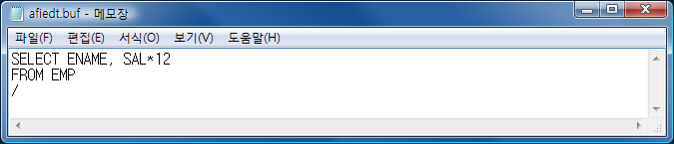
<실습하기> 버퍼에 있는 내용을 메모장에서 편집하기
연봉 계산을 보다 정확하게 하기 위해서 커미션까지 포함해서 계산하기 위한 쿼리문으로 변경하기 위해서 ED[IT] 명령어를 사용해봅시다.
연봉을 계산하기 위해서 다음과 같이 입력합니다.
정확한 연봉계산을 위해서 커미션을 연봉에 합산하도록 SQL 문을 변경합시다. 그러기 위해서는 SQL 프롬프트에서 ED를 입력하여 버퍼에 저장된 가장 최근의 SQL 문을 메모장으로 불러와야 합니다.
SQL | SELECT ENAME, SAL*12 FROM EMP;
SQL*Plus | ED
마지막 라인에 ; 대신에 / 기호를 사용되는 것을 확인할 수 있다.

Slide 15
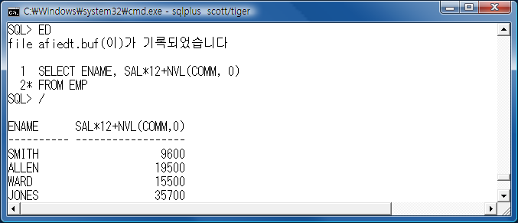
<실습하기> 버퍼에 있는 내용을 메모장에서 편집하기
3. 그런 후 다음과 같이 SQL 문을 변경합시다. 변경 후에 닫기 버튼[x]을 누릅니다.
4. 변경된 내용을 저장하겠냐고 물어보는 대화상자가 나타납니다. 그러면 [저장] 버튼을 클릭합니다.
5. 메모장에 수정한 내용이 저장되었음을 확인한 후에 이를 실행하기 위해서는 SQL 프롬프트에서 “/”를 입력하면 SQL문이 실행됩니다.
SQL | SELECT ENAME, SAL*12+NVL(COMM, 0) FROM EMP /
SQL*Plus | /

Slide 16
3.2 DOS 프롬프트로 나가게 하는 HOST
SQL 명령문이 저장된 버퍼는 파일 형태인데 그 파일 이름은 "afiedt.buf"입니다.
오라클을 종료하지 않고 DOS 명령어인 dir를 사용하여 afiedt.buf 파일이 존재하는 것을 확인하려면 어떻게 해야 할까요?
바로 이럴 때 요기 나게 사용할 수 있는 명령어가 DOS 환경으로 나가는 HOST 입니다.
SQL*Plus 로 돌아가기 위해서는 EXIT를 입력합니다.
SQL*Plus | HOST
SQL*Plus | EXIT

Slide 17
3.3 사용자가 현재 수행 중인 쿼리문을 저장하는 SAVE
SQL*Plus 에서는 사용자가 가장 최근에 수행한 쿼리문을 파일로 저장할 수 있도록 하는 SAVE 명령어를 제공합니다.
파일 이름만 기술하고 확장자를 기술하지 않으면 확장자는 디폴트로(기본적으로) .sql로 지정합니다.
SAVE 명령어는 옵션으로 REPLACE 혹은 APPEND를 사용할 수 있습니다.
이미 존재하는 파일에 새로운 내용을 덮어쓰길 원하면 replace 옵션을 사용합니다.
APPEND 옵션은 이미 존재하는 파일 끝에 마지막으로 실행한 명령어가 추가됩니다.
형식 | SAVE filename[.ext] [REPLACE|APPEND]

Slide 18
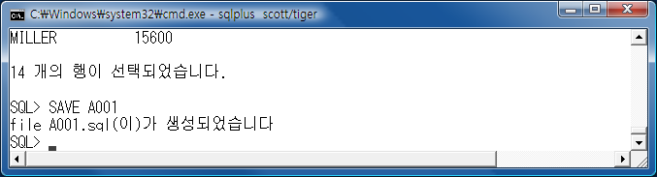
<실습하기> 마지막에 실행한 명령어를 확장자가 sql 인 파일에 저장하기
연봉 계산을 위한 쿼리문을 파일에 저장합니다.
연봉을 계산하기 위해서 다음과 같이 입력합니다.
마지막에 실행한 명령어를 a001.sql 로 저장하기 위해서 다음과 같이 입력합니다.
SQL | SELECT ENAME, SAL*12 FROM EMP;
SQL*Plus | SAVE A001
확장자는 기본적으로 .SQL로 붙는다.

Slide 19
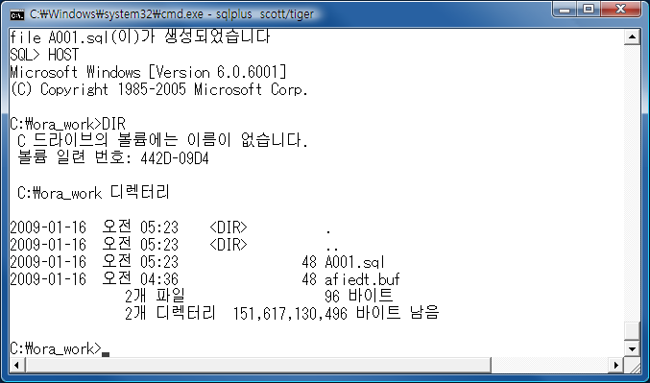
<실습하기> 마지막에 실행한 명령어를 확장자가 sql 인 파일에 저장하기
3. DOS 프롬프트로 나가서 파일 목록을 살펴보면 a001.sql이 생성되어 있는 것을 확인 할 수 있습니다.
SQL*Plus | HOST

Slide 20
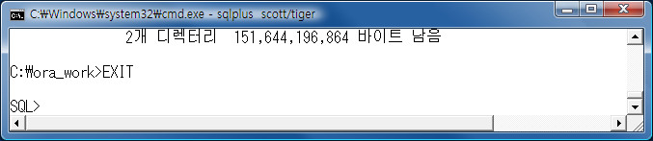
<실습하기> 마지막에 실행한 명령어를 확장자가 sql 인 파일에 저장하기
4. SQL*Plus 로 돌아가기 위해서는 EXIT를 입력합니다.
SQL*Plus | EXIT

Slide 21
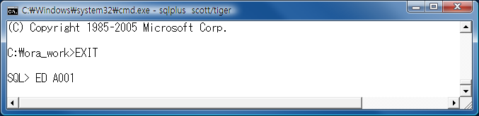
<실습하기> 마지막에 실행한 명령어를 확장자가 sql 인 파일에 저장하기
5. ED 명령어는 두 가지 용도로 사용되는데 파일 명을 생략한 채 사용하면 메모장이 실행되면서 명령 버퍼인 afiedt.buf 파일을 열지만 확장자를 생략한 채 파일 명 A001만 입력하면 디폴트로 확장자가 .sql인 파일을 찾습니다. A001.sql 파일의 내용을 확인하기 위해서 다음과 같이 입력합니다.
SQL*Plus | ED A001

Slide 22
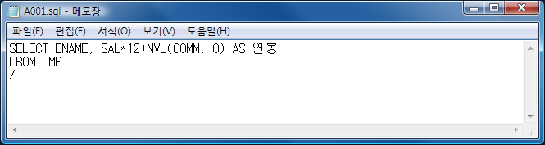
<실습하기> 마지막에 실행한 명령어를 확장자가 sql 인 파일에 저장하기
6. 메모장에 A001.sql 파일이 열립니다. 파일 안의 내용을 변경한 후 저장합니다.
SQL | SELECT ENAME, SAL*12+NVL(COMM, 0) AS 연봉 FROM EMP;

Slide 23
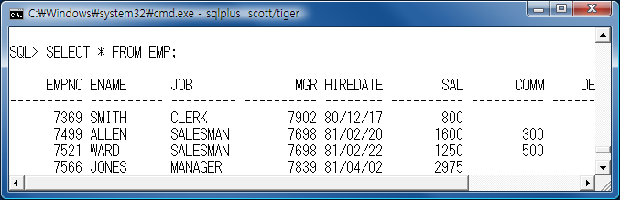
<실습하기> 이미 존재하는 파일의 내용 대체하기
SAVE 명령어 다음에 기술한 파일이 이미 존재 한다면 에러가 납니다. 만일 존재하는 파일의 내용을 지금 막 수행한 쿼리문으로 대체시키려면 REPLACE 라는 옵션을 사용합니다.
1. 사원의 모든 정보를 출력하는 쿼리문을 입력합니다.
SQL | SELECT * FROM EMP;

Slide 24
<실습하기> 이미 존재하는 파일의 내용 대체하기
SAVE 명령어 다음에 기술한 파일이 이미 존재 한다면 에러가 납니다. 만일 존재하는 파일의 내용을 지금 막 수행한 쿼리문으로 대체시키려면 REPLACE 라는 옵션을 사용합니다.
1. 사원의 모든 정보를 출력하는 쿼리문을 입력합니다.
SQL | SELECT * FROM EMP;

Slide 25
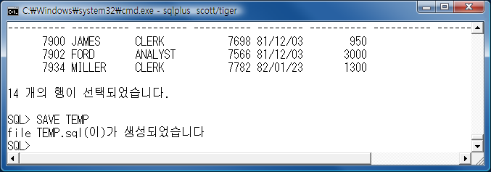
<실습하기> 이미 존재하는 파일의 내용 대체하기
2. TEMP.sql 라는 파일에 저장합니다.
SQL*Plus | SAVE TEMP

Slide 26
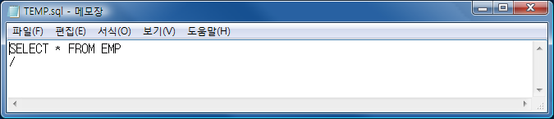
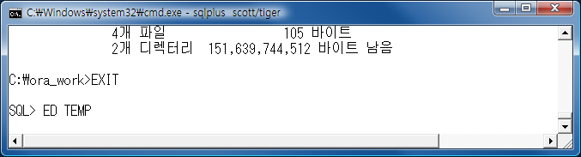
<실습하기> 이미 존재하는 파일의 내용 대체하기
3. 다음과 같이 입력하여 파일의 내용이 변경되었음을 확인합니다.
SQL*Plus | ED TEMP

Slide 27
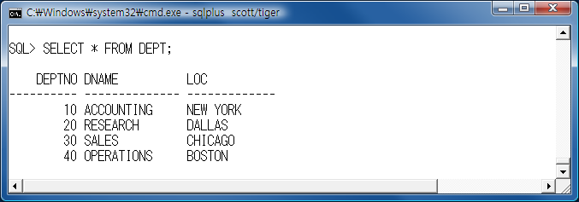
<실습하기> 이미 존재하는 파일의 내용 대체하기
4. 부서의 모든 정보를 출력하는 명령문을 수행합니다.
SQL*Plus | SELECT * FROM DEPT;

Slide 28
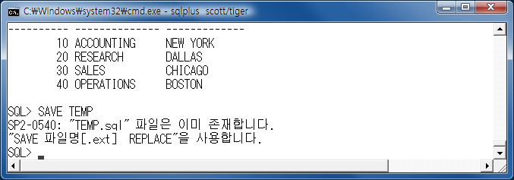
<실습하기> 이미 존재하는 파일의 내용 대체하기
5. 지금 막 수행한 쿼리문을 TEMP 파일로 저장해 봅시다.
SQL*Plus | SAVE TEMP
파일이 이미 존재 하므로 에러가 발생합니다.

Slide 29
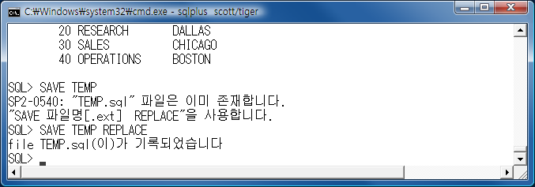
<실습하기> 이미 존재하는 파일의 내용 대체하기
6. 이미 존재하는 파일에 새로운 내용을 덮어쓰길 원하면 REPLACE을 사용합니다. 그러면 TEMP.sql 파일에 새로운 내용이 덮어 써집니다.
SQL*Plus | SAVE TEMP REPLACE
TEMP.sql 파일에 새로운 내용이 덮어 써집니다.

Slide 30
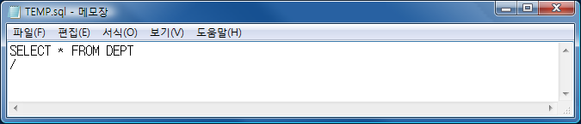
<실습하기> 이미 존재하는 파일의 내용 대체하기
7. 다음과 같이 입력하여 파일의 내용이 변경되었음을 확인합니다.
SQL*Plus | ED TEMP

Slide 31
<실습하기> 이미 존재하는 파일에 내용 추가하기
확장자가 sql 인 파일에는 한 개 이상의 SQL문을 저장합니다. 이미 쿼리문이 저장되어 있는 sql 파일에 SAVE 명령어 APPEND 옵션을 사용하여 현재 수행한 SQL 문을 추가로 저장해 봅시다.
1. 사원의 모든 정보를 출력하는 명령문을 수행합니다.
SQL | SELECT * FROM EMP;

Slide 32
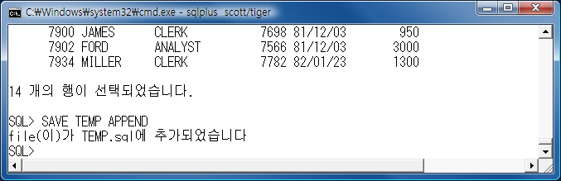
<실습하기> 이미 존재하는 파일에 내용 추가하기
2. TEMP.sql 파일에는 부서의 모든 정보를 출력하는 명령문인 “SELECT * FROM DEPT;”가 저장되어 있습니다. 이 내용을 저장하고 있는 TEMP.sql 파일에 사원의 모든 정보를 출력하는 명령문인 “SELECT * FROM EMP;”을 추가합시다. 그러기 위해서는 APPEND 옵션을 사용해야 합니다.
SQL*Plus | SAVE TEMP APPEND

Slide 33
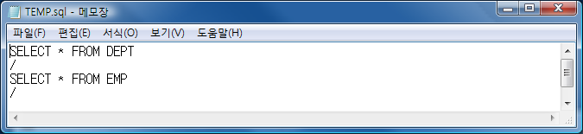

<실습하기> 이미 존재하는 파일의 내용 대체하기
3. 다음과 같이 입력하여 파일의 내용이 변경되었음을 확인합니다.
SQL*Plus | ED TEMP

Slide 34
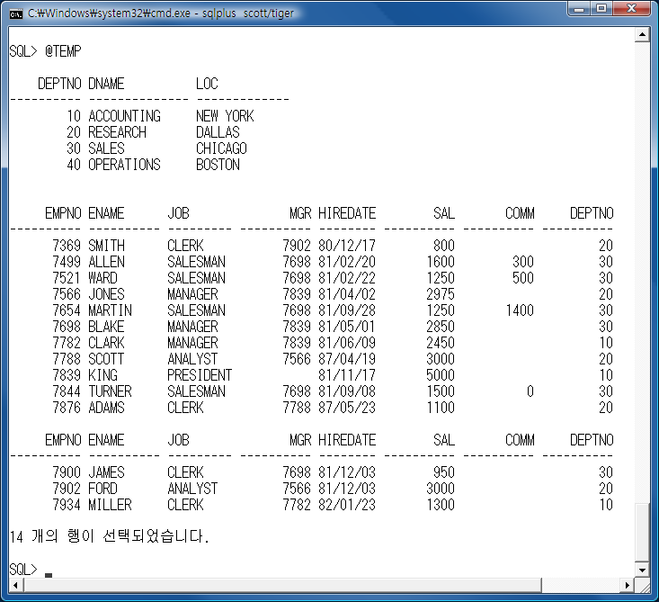
3.4 SQL 파일에 저장된 명령어를 실행하는 @
@ 명령어는 확장자가 .SQL인 파일에 저장되어 있는 쿼리문을 실행시키기 위해서 사용합니다.
@ 다음에는 실행시키고자 하는 파일을 지정합니다. 확장자를 생략한 채 파일명만 기술하면 확장자는 디폴트로 .SQL로 인식합니다. SQL 파일에는 일반적으로 여러 개의 쿼리문을 저장해 두기에 기술된 쿼리문을 순차적으로 수행합니다.
TEMP.sql 파일에 저장된 쿼리문을 실행시킵시다.
형식 | @ filename
형식 | @TEMP

Slide 35
3.5 갈무리 기능을 하는 SPOOL
SAVE 명령어가 SQL문 자체를 저장하는데 비해 SPOOL명령어는 SQL문과 실행된 쿼리 결과를 파일로 기록하는 명령어 입니다.
즉 화면에 보여지는 내용 전체를 갈무리 해서 하나의 파일로 만듭니다.
SPOOL 명령은 SQL 명령문의 실행 결과 화면이 갈무리되어 지정한 파일에 기록되며, 확장자는 기본으로 .LST가 부여됩니다.
형식 | SPOOL filename

Slide 36
3.5 갈무리 기능을 하는 SPOOL
SPOOL를 해제하기 위한 명령어로 SPOOL OFF가 제공됩니다.
SPOOL OFF 명령어는 화면 갈무리 작업을 중단하며 해제하기 전까지의 여러 SQL 명령문이 모두 저장합니다.
SPOOL 명령어를 사용할 때 주의할 점은 화면 갈무리한 내용을 저장하기 위해서는 반드시 SPOOL OFF를 해주어야한다는 점입니다.
혹시 SPOOL OFF를 하지 않고 오라클을 종료하게 되면 지금까지 갈무리한 내용이 저장되지 않고 날아가 버립니다.
형식 | SPOOL OFF

Slide 37
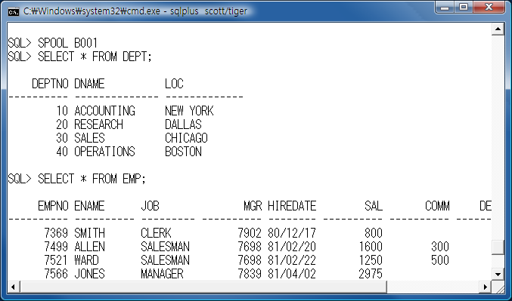
<실습하기> 화면 갈무리하기
SQL*Plus 화면을 갈무리하여 B001.LST 파일에 저장해 봅시다.
1. SQL 프롬프트에 SPOOL을 입력하면 갈무리 기능을 시작합니다.
명령어 | SPOOL B001 SELECT * FROM DEPT; SELECT * FROM EMP;

Slide 38
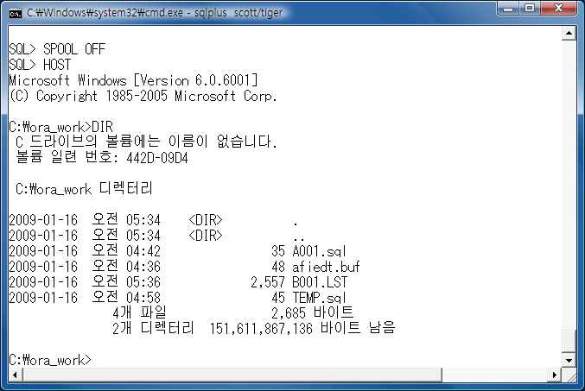
<실습하기> 화면 갈무리하기
2. 저장하기 위해선 반드시 SPOOL OFF를 해주어야 합니다 SPOOL OFF 명령어는 SPOOL를 해제함으로서 화면 갈무리를 중단합니다. 해제하기 전까지 여러 SQL 명령문이 모두 갈무리됩니다. SQL 명령문과 함께 실행결과 화면까지 갈무리하여 B001.LST로 저장됩니다. DOS 프롬프트로 나갑니다. 파일 목록을 보면 B001.LST가 생성되어 있는 것을 확인 할 수 있습니다.
SQL*Plus | SPOOL OFF HOST DIR

Slide 39
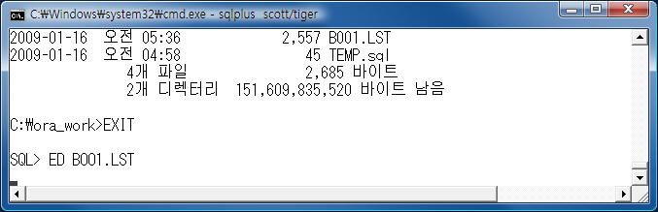
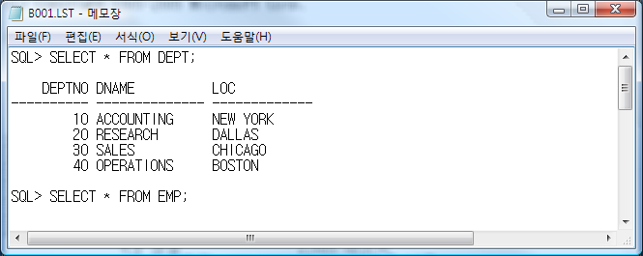
<실습하기> 화면 갈무리하기
3. 다시 SQL로 되돌 온 후에 해당 파일을 에디터(메모장)에서 열어봅시다. ED 명령어는 디폴트 확장자를 .sql 로 인식하기 때문에 B001.LST 파일일 경우에는 확장자까지 명확하게 적어 주어야 합니다.
SQL*Plus | EXIT ED B001.LST

Slide 40
탄탄히 다지기
1. 명령어 버퍼의 내용을 나타내기 위한 SQL*Plus 명령어는 무엇일까요?
2. LIST와 /를 합하여 놓은 명령어로 명령어의 내용을 출력한 후 실행하는 명령어는 무엇일까요?
3. 다음 빈 칸을 채우시오.
사용자가 현재 실행한 쿼리문을 확장자가 .sql 인 SQL 파일에 저장하도록 하는 명령어는 ( )이고 이렇게 저장된 SQL 파일을 실행시킬 때 사용하는 기호는 ( ) 입니다.
4. 현재 실행중인 쿼리문은 물론 실행결과까지 모두 갈무리하여 저장하는 명령어는 무엇일까요?
Notes:
List
Run
Save
@
spool

Slide 41
3.6 저장한 SQL 명령어를 가져오는 GET
SAVE 명령어를 사용하여 저장한 SQL 명령어를 다시 사용할 수 있는데 이때 사용하는 명령어가 GET입니다. GET 명령어도 SAVE 명령어와 마찬가지로 파일 이름만 기술하고 확장자를 기술하지 않으면 기본적으로 확장자를 .SQL로 인식합니다.
/를 입력하면 버퍼(afiedt.buf)에 저장된 쿼리문을 실행한다고 하였습니다. 바로 전에 실행했던 쿼리문이 아니라 훨씬 이전에 실행했던 명령어를 /를 입력해서 실행하려면 어떻게 해야 할까요?
만일 훨씬 이전에 실행했던 명령어가 SQL 파일(SAVE 명령어로 저장해 두었겠지요^^)로 저장되어 있다면 GET 명령어로 SQL 파일에 저장된 쿼리문을 버퍼에 불러온 후에 /을 입력하여 이전에 실행했던 쿼리문을 재실행시킬 수 있습니다.
형식 | GET filename

Slide 42
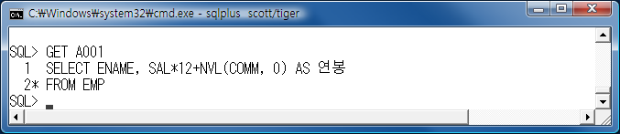
<실습하기> GET을 사용하여 쿼리문을 가져오기
SAVE 명령어를 사용하여 파일에 저장한 SQL 명령문을 SQL 버퍼로 가져 오도록 합시다.
GET 다음에 파일이름을 기술하면 해당 쿼리문이 SQL 버퍼로 불려옵니다.
SQL*Plus | GET A001

Slide 43
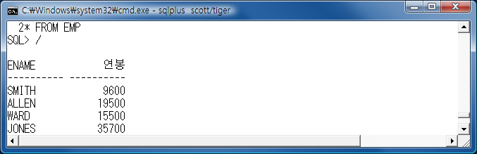
<실습하기> GET을 사용하여 쿼리문을 가져오기
2. 이렇게 SQL버퍼에 올려진 SQL문은 앞서 학습한 /나 R 로 실행합니다.
SQL*Plus | /
버퍼에 저장된 바로 전에 실행했던 쿼리문이 수행됨
Notes:
한글깨짐
인코딩-ANSI로 저장할 것

Slide 44
04. 시스템 변수 조작을 위한 SET 명령어
오라클은 다양한 시스템 변수를 제공되며 이러한 변수들은 디폴트 값이 지정되어 있습니다.
현재 시스템 변수의 값을 확인하기 위해서는 SHOW 명령어를 사용하고 변경하기 위해서는 SET 명령어를 사용합니다.
환경 변수(약어) | 설 명
HEADING (HEA) on | off | SELECT 명령어를 수행한 후 실행결과가 출력될 때 컬럼의 제목을 출력할 것인지의 여부를 제어한다. 디폴트 값은 ON이므로 컬럼 제목이 출력된다. 컬럼 제목이 출력되지 않도록 하려면 다음과 같이 설정한다. SET HEADING OFF

Slide 45
04. 시스템 변수 조작을 위한 SET 명령어
환경 변수(약어) | 설 명
LINESIZE (LIN) n | SELECT 명령어를 수행한 후 결과를 출력할 때 한 라인에 출력할 최대 문자(Character) 수를 결정한다. 디폴트 값은 80 이다. 출력할 문자 수가 80 이상이면 다음과 같이 설정한다. SET LINESIZE 100
PAGESIZE (PAGES) n | SELECT 명령어를 수행한 후 결과를 출력할 때 한 페이지에 출력할 최대 라인 수를 결정한다. 디폴트 값은 14 이다. 페이지당 출력할 라인수를 10으로 조절하려면 다음과 같이 설정한다. SET PAGESIZE 10
COLUMN FORMAT | 칼럼 데이터에 대한 출력 형식을 다양하게 지정하기 위한 명령어이다.

Slide 46
4.1 컬럼 제목의 출력 여부를 결정하는 HEADING(HEA) 변수
HEADING은 SELECT 명령어를 수행한 후 실행결과가 출력될 때 컬럼의 제목을 출력할 것인지의 여부를 제어합니다. 일반적으로 SELECT 명령어를 수행한 실행 결과에는 컬럼 제목이 출력됩니다.
다음과 같이 시스템 변수 HEADING에 OFF를 지정하면 컬럼 제목이 출력되지 않습니다. 다시 컬럼 제목이 출력되도록 하려면 시스템 변수 HEADING에 ON을 지정해야 합니다.
예 | SET HEADING OFF
예 | SET HEADING ON

Slide 47
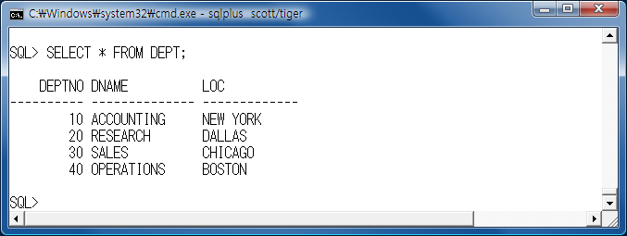
<실습하기> 컬럼 제목의 출력 여부를 결정하기
시스템 변수 HEADING(HEA) 로 조회되는 결과 화면에 칼럼 제목을 출력할지 말지를 결정해 봅시다.
1. 부서의 모든 정보를 출력하는 쿼리문을 수행해 봅시다.
SQL | SELECT * FROM DEPT;
시스템 변수 HEADING 의 디폴트 값은 ON이므로 컬럼 제목이 출력됩니다.

Slide 48
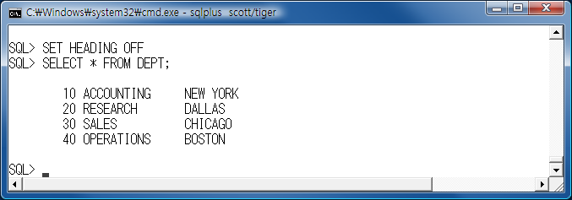
<실습하기> 컬럼 제목의 출력 여부를 결정하기
2. HEADING에 OFF를 지정한 후에 부서의 모든 정보를 출력하는 쿼리문을 수행해 봅시다. 컬럼 제목이 출력되지 않음을 확인할 수 있습니다.
SQL | SET HEADING OFF SELECT * FROM DEPT;
칼럼 제목을 출력되지 않는다.

Slide 49
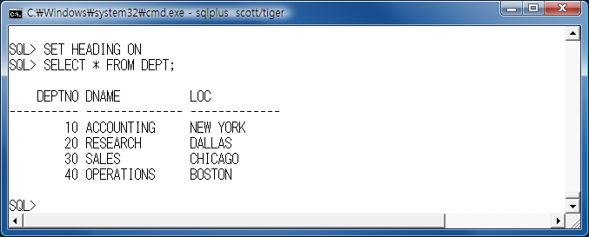
<실습하기> 컬럼 제목의 출력 여부를 결정하기
3. 시스템 변수 HEADING에 ON을 지정하여 원상 복귀한 후에 부서의 모든 정보를 출력하는 쿼리문을 수행해 봅시다.
SQL | SET HEADING ON SELECT * FROM DEPT;
칼럼 제목을 출력한다.

Slide 50
4.2 라인 당 출력할 문자 수를 결정하는 LINESIZE 변수
시스템 변수 LINESIZE 는 라인 당 출력될 문자 수를 결정합니다.
디폴트 값은 80 이므로 SELECT 문의 출력 결과를 출력할 때 한 라인에 80까지만 출력합니다.
만일 한 라인에 출력할 문자 수가 80자 이상일 경우에는 다음 줄에 출력됩니다.

Slide 51
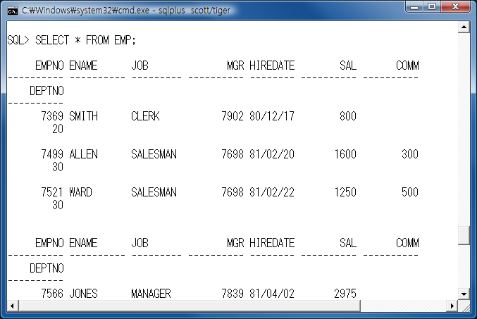
<실습하기> 라인 당 출력될 문자 수 변경하기
사원 테이블의 전체 내용을 출력하다 보면 사원 한 사람에 대한 정보가 2 라인에 걸쳐 출력됨을 확인할 수 있습니다. 한 개의 로우의 내용이 80자 이상이기 때문입니다. 한 명의 사원 정보가 한 줄에 출력되도록 하기 위해서 한 라인에 출력될 문자 수를 100으로 조정합시다.
1. 사원 테이블의 전체 내용을 출력하는 쿼리문을 수행합니다.
SQL | SELECT * FROM EMP;
출력 결과가 깔끔하지 않음

Slide 52
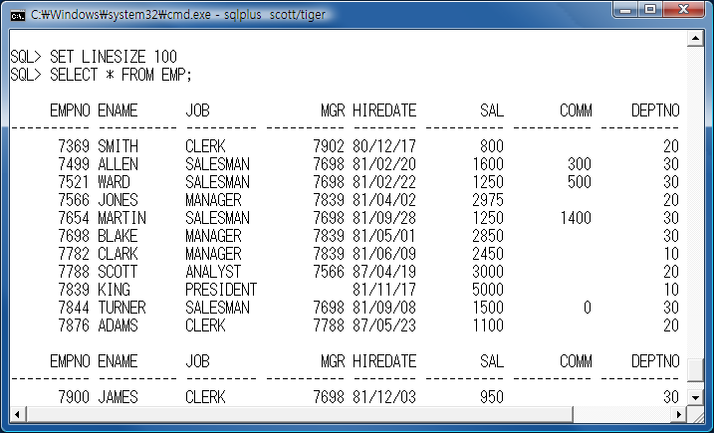
<실습하기> 라인 당 출력될 문자 수 변경하기
2. 한 명의 사원 정보가 한 줄에 출력되도록 하기 위해서 한 라인에 출력될 문자 수를 100으로 조정합시다.
SQL*Plus | SET LINESIZE 100

Slide 53
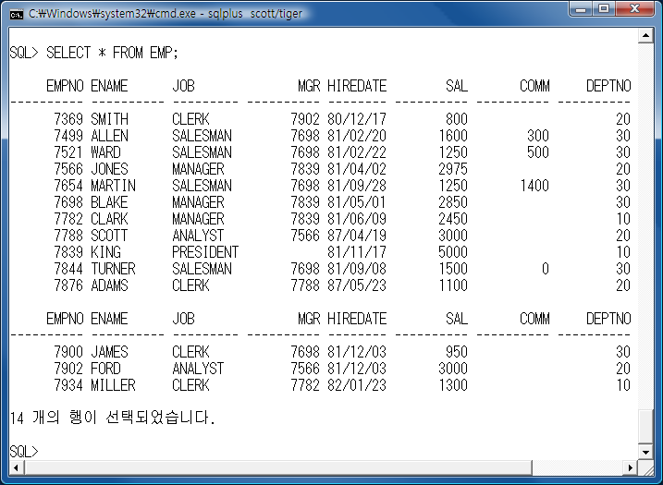
4.3 페이지 당 출력할 라인 수를 결정하는 PAGESIZE 변수
PAGESIZE 변수는 SQL 명령문의 실행 결과에 대해서 출력될 수 있는 페이지의 크기를 설정하는 변수로서 한 페이지에 컬럼 제목, 컬럼 제목과 데이터 구분선, 페이지를 구분하기 위한 공백 라인을 포함합니다.
사원의 모든 정보를 출력해 봅시다.
SQL | SELECT * FROM EMP;
디폴트 값은 14이기에 컬럼 제목, 컬럼 제목과 데이터 구분선, 페이지를 구분하기 위한 공백 라인을 위한 3 라인을 제외하면 한 페이지에 출력되는 사원은 11명이 됩니다.

Slide 54
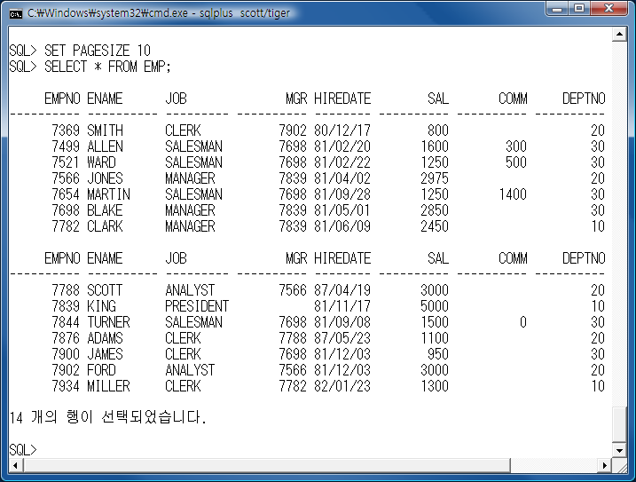
4.3 페이지 당 출력할 라인 수를 결정하는 PAGESIZE 변수
페이지 크기를 10으로 조정하기 위해 PAGESIZE 변수 값을 변경해 봅시다.
SQL*Plus | SET PAGESIZE 10
페이지 크기를 10으로 지정하면 컬럼 제목, 컬럼 제목과 데이터 구분선, 페이지를 구분하기 위한 공백 라인을 위한 3 라인이 할당되므로 실제 한 페이지에 출력되는 사원은 7명이 됩니다.

Slide 55
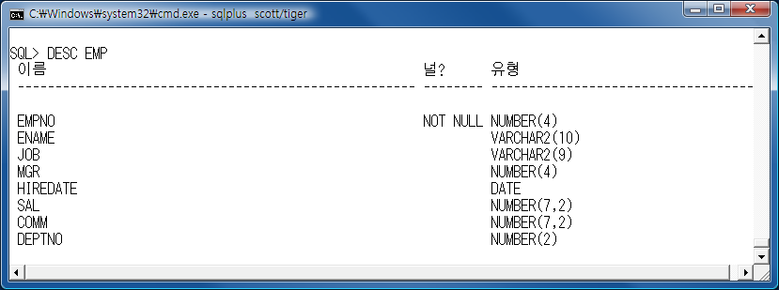
4.4 테이블의 구조를 살펴보기 위한 DESC
DESC 명령어로 테이블의 구조를 살펴보면 각 컬럼이 숫자 형태인지 문자 형태인지를 알 수 있습니다.
또한 컬럼에 저장할 수 있는 최대 크기도 알 수 있습니다. 다음은 사원 테이블의 구조를 살펴보기 위한 명령어입니다.
SQL*Plus | DESC EMP

Slide 56
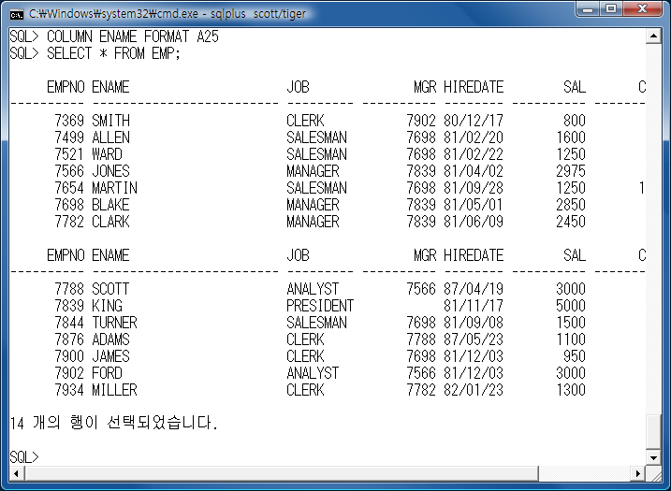
4.5 컬럼에 저장된 데이터의 출력형식 변경을 위한 COLUMN FORMAT
문자형식 컬럼의 출력 길이 조정
  문자형식의 컬럼의 출력 길이를 지정하기 위해서는 다음과 같이 A다음에 컬럼의 길이를 지정합니다.
예 | COLUMN ENAME FORMAT A25

Slide 57
4.5 컬럼에 저장된 데이터의 출력형식 변경을 위한 COLUMN FORMAT
숫자형식 컬럼의 출력 길이 조정
  숫자형식인 경우는 출력되는 길이에 맞게 컬럼의 길이가 자동 조정 되므로 이런 명령어를 쓸 경우가 없지만 굳이 사용해야 한다면 A길이 형식 대신 9999999나 0000000을 사용해야 합니다.
  9999999는 숫자 7 자리를 의미합니다.
  만일 출력할 숫자가 7자리가 안될 경우에는 공란으로 출력됩니다.
  반면 0000000은 9999999와 마찬가지로 숫자 7 자리를 의미하지만, 출력할 자리수보다 작은 데이터를 출력할 경우에는 0으로 채웁니다.
데이터 | 출력형식 | 출력결과
123456 | 9999999 | 123456
123456 | 0000000 | 0123456

Slide 58
4.5 컬럼에 저장된 데이터의 출력형식 변경을 위한 COLUMN FORMAT
숫자형식의 컬럼의 출력 길이 조정
  세자리마다 ,로 구분하여 출력하고자 할 경우에는 9,999,999 혹은 0,000,000로 표현합니다.
데이터 | 출력형식 | 출력결과
123456 | 9,999,999 | 123,456
123456 | 0,000,000 | 0,123,456

Slide 59
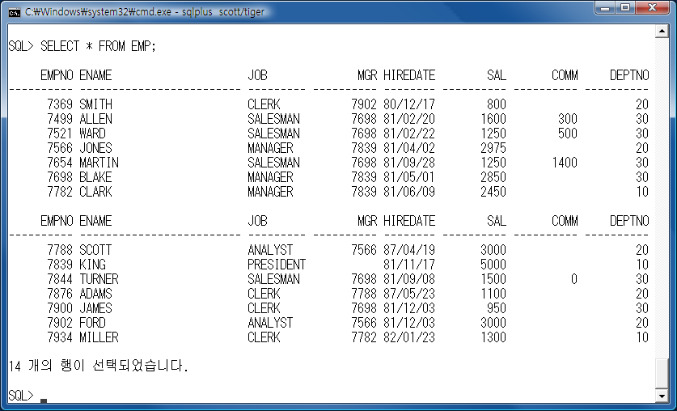
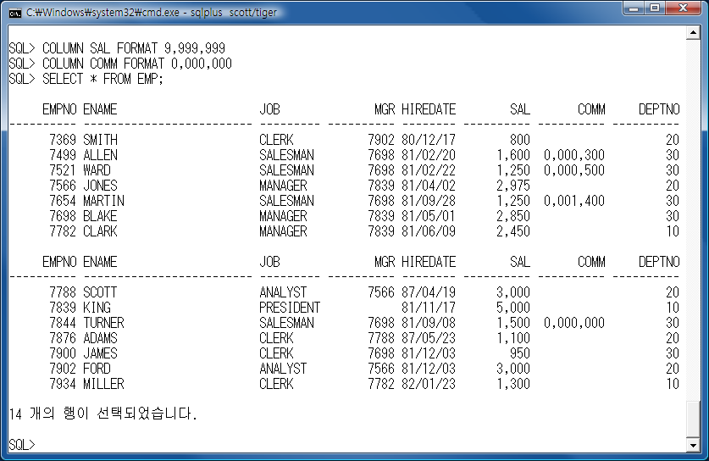
4.4 컬럼에 저장된 데이터의 출력형식 변경을 위한 COLUMN FORMAT
급여 컬럼은 숫자 7자리로 설정하되 남는 자리는 공란으로 채우도록 하고, 커미션 컬럼을 7자리로 주되 남는 자리는 0으로 채우도록 합시다.
예 | COLUMN SAL FORMAT 9,999,999 COLUMN COMM FORMAT 0,000,000

Slide 60
www.drbook.co.kr
Thank You !
Dynamic_오라클 11g + PL/SQL 입문 3 장

